Slide 1
PHÒNG GIÁO DỤC VÀ ĐÀO TẠO THÀNH PHỐ……
TRƯỜNG THCS …….
Gv:………………………..

Slide 2


















CHƯƠNG 6: NUÔI THUỶ SẢN
BÀI 12: NGÀNH THUỶ SẢN Ở VIỆT NAM

Slide 3
01
KHỞI ĐỘNG
02
HÌNH THÀNH KIẾN THỨC
03
LUYỆN TẬP
04
VẬN DỤNG

Slide 4



01
KHỞI ĐỘNG

Slide 5
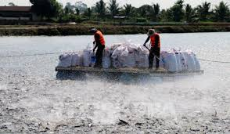

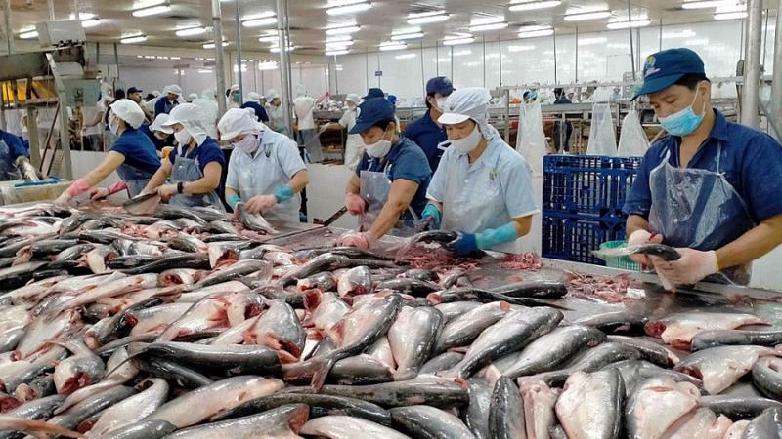

………KHỞI ĐỘNG………
Các em hãy quan sát ảnh nhé !

Slide 6
………KHỞI ĐỘNG………
Hoạt động nuôi thủy sản có tác động như thế nào đối với nền kinh tế của nước ta ?

Slide 7
………KHỞI ĐỘNG………
Trả lời:
+ Hoạt động nuôi thuỷ sản có tác động đến nền kinh tế của nước ta:
- Cung cấp thực phẩm cho con người
- Cung cấp nguyên liệu cho chế biến, xuất khẩu và các ngành công nghiệp khác
- Tạo việc làm cho người lao động
- Góp phần bảo vệ môi trường và đảm bảo chủ quyền quốc gia.

Slide 8
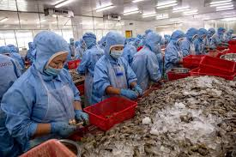
………KHỞI ĐỘNG………
Các em hãy quan sát ảnh nhé !

Slide 9
………KHỞI ĐỘNG………
CHƯƠNG 6: NUÔI THUỶ SẢN
BÀI 12: NGÀNH THUỶ SẢN Ở VIỆT NAM

Slide 10
MỤC TIÊU:
- Trình bày được vai trò của thủy sản trong nền kinh tế Việt Nam
- Nhận biết được một số loại thủy sản có giá trị kinh tế cao

Slide 11
CHƯƠNG 6: NUÔI THUỶ SẢN
BÀI 12: NGÀNH NUÔI THUỶ SẢN Ở VIỆT NAM

Slide 12



02
HÌNH THÀNH
KIẾN THỨC
1. VAI TRÒ CỦA NGÀNH THUỶ SẢN TRONG NỀN KINH TẾ VIỆT NAM
3. LUYỆN TẬP
2. MỘT SỐ LOẠI THUỶ SẢN CÓ GIÁ TRỊ KINH TẾ CAO Ở VIỆT NAM
4. VẬN DỤNG

Slide 13

HÌNH THÀNH KIẾN THỨC
Em hãy nêu vai trò của ngành thủy sản được minh họa trong hình 12.1 ?

Slide 14
………HÌNH THÀNH KIẾN THỨC………
PHIẾU HỌC TẬP SỐ 1
1. Em hãy nêu vai trò của ngành thủy sản được minh họa trong hình 12.1 ?
……………………..................................................................
2. Vì sao nuôi thủy sản ven biển hải đảo lại góp phần đảm bảo chủ quyền an ninh quốc gia.?
…………………………………………………........................

Slide 15
HÌNH THÀNH KIẾN THỨC
Câu 1: Trả lời
Hình 12.1a: Cung cấp thực phẩm cho con người
Hình 12.1b: Cung cấp nguyên liệu cho ngành chăn nuôi và các ngành công nghiệp khác.
Hình 12.1c: Cung cấp nguyên liệu cho ngành chế biến thực phẩm.
Hình 12.d: Xuất khẩu thủy sản
Hình 12.1e: Tạo việc làm và tăng thu nhập cho người lao động.
Hình 12.1f: Góp phần bảo vệ môi trường và đảm bảo chủ quyền quốc gia.

Slide 16
HÌNH THÀNH KIẾN THỨC
Vì sao nuôi thủy sản ven biển hải đảo lại góp phần đảm bảo chủ quyền an ninh quốc gia.?

Slide 17
HÌNH THÀNH KIẾN THỨC
Câu 2: Trả lời
Vì người dân chỉ được nuôi trồng, đánh bắt thủy sản trong phạm vi lãnh thổ của mình.

Slide 18
1. VAI TRÒ CỦA NGÀNH THUỶ SẢN TRONG NỀN KINH TẾ VIỆT NAM
02
1. Vai trò của ngành thủy sản trong nền kinh tế Việt Nam

Slide 19
1. VAI TRÒ CỦA NGÀNH THUỶ SẢN TRONG NỀN KINH TẾ VIỆT NAM
- Ngành thủy sản có vai trò cung cấp thực phẩm cho con người;
- Cung cấp nguyên liệu cho ngành chế biến thực phẩm, chăn nuôi và các ngành công nghiệp khác;
- Xuất khẩu thuỷ sản;
- Tạo việc làm và tăng thu nhập cho người lao động;
- Góp phần bảo vệ môi trường và đảm bảo chủ quyền quốc gia.

Slide 20
2. MỘT SỐ THUỶ SẢN CÓ GIÁ TRỊ KINH TẾ CAO Ở VIỆT NAM
02
2. Một số thuỷ sản có giá trị kinh tế cao Việt Nam
2.1. Nguồn lợi thủy sản của Việt Nam

Slide 21
………HÌNH THÀNH KIẾN THỨC………
PHIẾU HỌC TẬP SỐ 2
1. Nước ta có những lợi thế gì để phát triển ngành nuôi thủy sản?
……………………..................................................................
2. Kể tên và cho biết môi trường sống của các loại thủy sản trong hình 12.2 ?
…………………………………………………........................

Slide 22
HÌNH THÀNH KIẾN THỨC
CÂU 1: Nước ta có những lợi thế gì để phát triển ngành nuôi thủy sản?

Slide 23
HÌNH THÀNH KIẾN THỨC
Câu 1: Trả lời
Những lợi thế của Việt Nam về nuôi thủy sản nước mặn (đường bờ biển dài, nhiều vịnh, hải đảo...), nước lợ , (thuỷ vực nước lợ ven biển, vùng triều rừng ngập mặn,…), nước ngọt (nhiều sông ngòi, ao hồ, kênh rạch,…)

Slide 24
HÌNH THÀNH KIẾN THỨC
CÂU 2: Kể tên và cho biết môi trường sống của các loại thủy sản trong hình 12.2 ?

Slide 25
HÌNH THÀNH KIẾN THỨC
Câu 2: Trả lời
Các loại thủy sản có giá trị kinh tế cao ở nước ta: Tôm ( tôm sú, tôm thẻ chân trắng, tôm càng xanh, tôm hùm), cá nước ngọt (cá tra, các ba sa, cá rô phi, cá chép), cá nước mặn (cá mú, cá bớp, cá chẽm, cá chim) và các loài thủy đặc sản khác

Slide 26


05
LUYỆN TẬP

Slide 27
LUYỆN TẬP
1. Nuôi thuỷ sản có vai trò gì đối với nền kinh tế và đời sống xã hội?
2.Trong những năm vừa qua, nghề nuôi tôm ở đồng bằng Nam Bộ khá phát triển. Thấy nuôi tôm có lợi nhiều gia đình đã phá rừng ngập mặn ven biển để làm đầm nuôi tôm. theo em, cách làm như vậy đúng hay sai? Vì sao?
01
05
02
04
03

Slide 28
LUYỆN TẬP
Câu 1: Trả lời
- Cung cấp thực phẩm cho con người,
- Cung cấp nguyên liệu cho ngành chế biến thực phẩm, chăn nuôi và các ngành công nghiệp khác,
- Xuất khẩu thuỷ sản,
- Tạo việc làm và tăng thu nhập cho người lao động,
- Góp phần bảo vệ môi trường và đảm bảo chủ quyền quốc gia.
=> Ngành thuỷ sản đóng một vai trò quan trọng trong sự phát triển kinh tế đất nước.

Slide 29
LUYỆN TẬP
Câu 2: Trả lời
Theo em là ko đúng vì thiên nhiên là do trời ban tặng, mỗi loài động, thực vật trên Trái Đất đều được sinh sống . Không chỉ vậy, có những năm thủy lợi phát triển mạnh nhưng cũng có năm không phát triển mạnh do đó không nên phá hoại của cải, vật chất thiên nhiên mà ông trời ban cho ta ngược lại phải quý trọng và giữ gìn chúng !

Slide 30


06
VẬN DỤNG
Câu 1: Ở địa phương em hiện đang nuôi loại thủy sản nào và nuôi theo hình thức nào?
Câu 2: Em hãy tìm hiểu để mô tả lại cách nuôi trai lấy ngọc. Ngọc trai có giá trị như thế nào?

Slide 31
VẬN DỤNG
PHIẾU HỌC TẬP SỐ 3
1. Ở địa phương em hiện đang nuôi loại thủy sản nào và nuôi theo hình thức nào?
……………………..................................................................
2. Em hãy tìm hiểu để mô tả lại cách nuôi trai lấy ngọc. Ngọc trai có giá trị như thế nào? …………………………………………………........................

Slide 32
LUYỆN TẬP
Câu 1: Trả lời
- An Giang, Đồng Tháp: nuôi cá tra, cá basa.
- Quảng Nam, Thái Bình: nuôi tôm thẻ chân trắng.
- Phá Tam Giang-Cầu Hai (Huế): nuôi tôm sú, cua, cá kình, cá dìa, cá đối.
- Gio Linh - Quảng Trị: nuôi cá vược và cá hồng Mỹ nước lợ.

Slide 33
LUYỆN TẬP
Câu 2: Trả lời
- Cách nuôi trai lấy ngọc: Để có trai cho ngọc, người nuôi phải trải qua ít nhất 3 giai đoạn: giai đoạn nuôi vỗ, giai đoạn nuôi cấy và giai đoạn nuôi dưỡng. Sau đó sẽ thực hiện cấy ghép mô tế bào và nhân vào xoang màng áo ngoài của trai. Sau khi cấy ghép xong, trai được cho vào bể chứa, cố định trong túi lưới trồi treo xuống ao.
- Ngọc trai có giá trị: làm trang sức, làm đồ trang trí, đem lại nguồn giá trị về kinh tế, mang ý nghĩa phong thủy.

Slide 34
TIẾT HỌC HÔM NAY ĐẾN ĐÂY LÀ KẾT THÚC
HẸN GẶP LẠI CÁC EM VÀO TIẾT HỌC SAU!

